Slide 1
합성곱 신경망
202355505 강경민

Slide 2
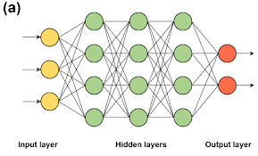
인공 신경망
각 특성에 가중치를 곱해서 출력을 만듦

Slide 3
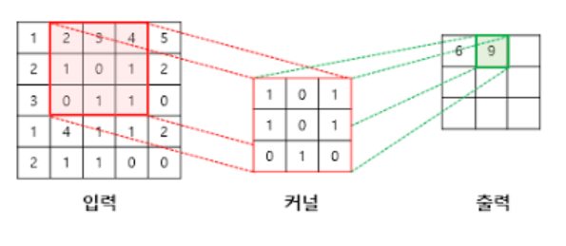
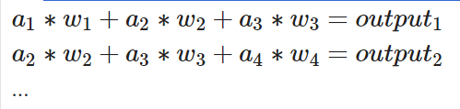
합성곱 신경망
입력 전체에 가중치를 적용하지 않고 일부에 가중치를 곱하며, 이것을 반복
곱해지는 가중치의 모음을 필터(커널)이라 부름
합성곱 특성상 2차원 입력에 적용하고 2차원 형태를 유지할 수 있으며, 따라서 이미지 처리 분야에 뛰어남

Slide 4
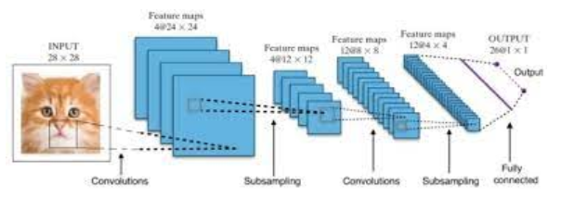
특성 맵
특성 맵: 합성곱 계산을 통해 얻은 출력)
서로 다른 가중치를 가진 필터를 여러 개 사용할 수 있으며, 여기서 여러 개의 특성 맵을 만들어 쌓을 수 있음
2차원의 특성 맵을 여러 개 쌓으면 3차원 배열이 됨

Slide 5
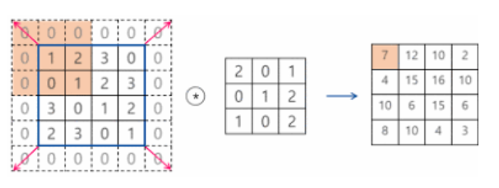
패딩
커널이 출력을 더 많이 만들기 위해 입력 배열 주변을 가상의 원소로 채우는 것 (보통 0으로 채움)

Slide 6
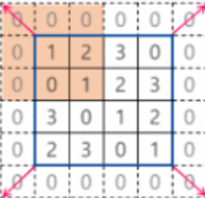
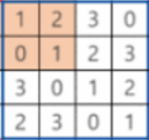
패딩
세임 패딩: 입력과 특성 맵의 크기를 동일하게 만들기 위해 입력 주위를 0으로 패딩
밸리드 패딩: 패딩 없이 순수한 입력 배열에서만 합성곱을 하여 특성 맵을 만드는 경우

Slide 7
패딩을 하는 이유
패딩을 하지 않을 경우, 모서리 부분의 픽셀이 합성곱에 덜 참여
-> 모서리의 중요한 정보가 누락될 수 있음

Slide 8
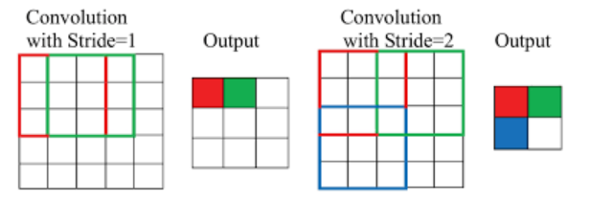
스트라이드
필터가 몇 칸씩 이동하는지를 나타냄
스트라이드가 클수록 특성 맵의 크기는 작아짐
(대부분 스트라이드 값으로 1을 사용함)

Slide 9
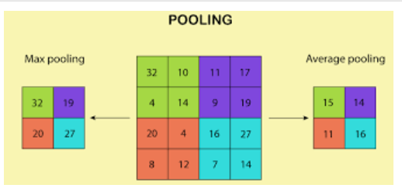
풀링
합성곱 층에서 만든 특성 맵의 가로세로 크기를 줄임
최대 풀링: 각 영역에서 최댓값을 고름
평균 풀링: 각 영역에서 평균값을 고름

Slide 10
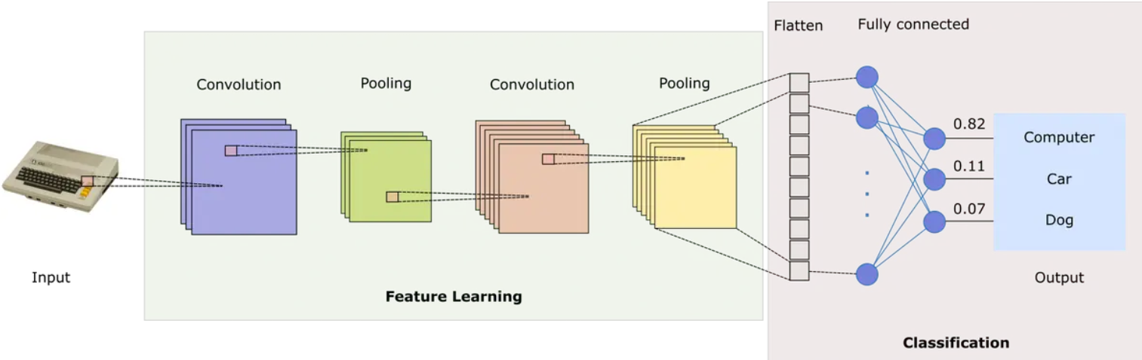
합성곱 신경망의 전체 구조
합성곱 층 -> 풀링층 -> 밀집층

Slide 11
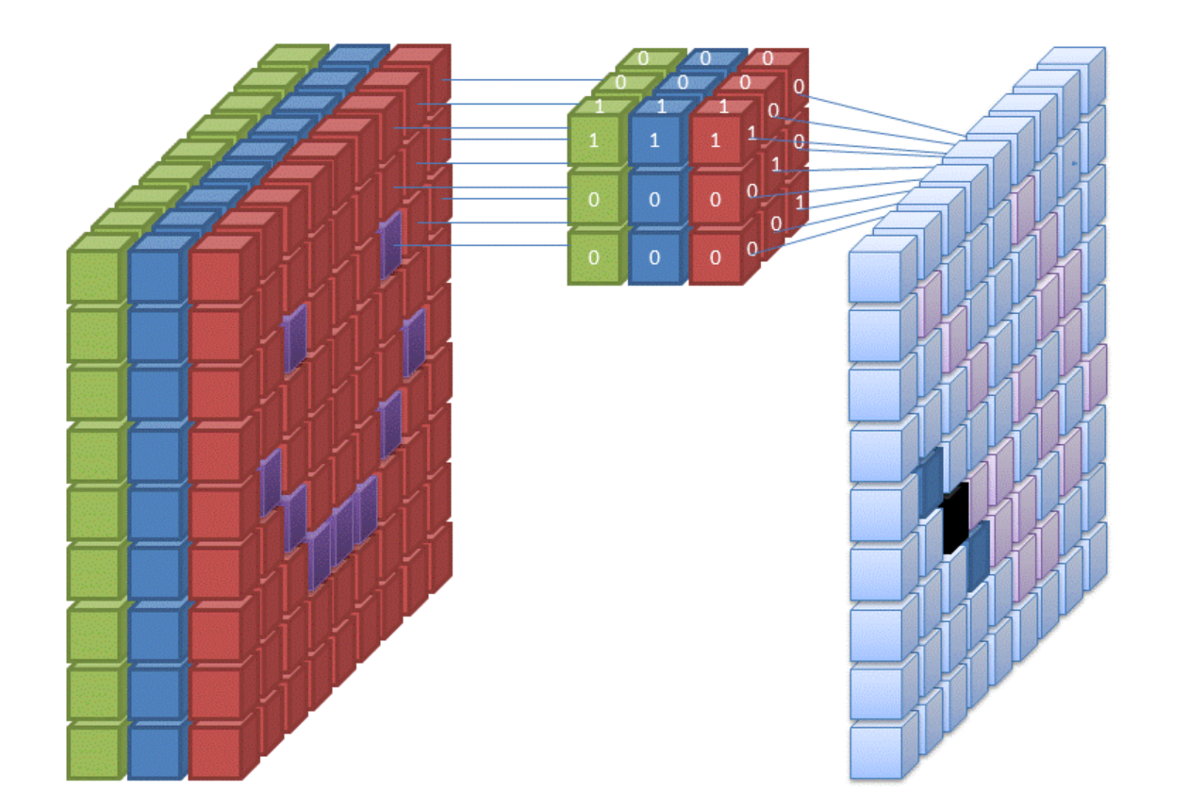
컬러 이미지에서의 합성곱 신경망 적용
컬러 이미지 - 입력이 3차원 (높이 x 너비 x 3): R,G,B 값
-> 커널도 3차원

Slide 12
합성곱 신경망의 특성
입력의 깊이와 필터의 깊이는 같음
훈련이 진행될수록 너비와 높이는 줄어들고 깊이는 점점 깊어짐

Slide 13
확인 문제 8-1-1
3번
(a,b,3) -> (a,b,5) -> (a/2,b/2,5)
컬러 이미지: 깊이 3
5개의 필터를 사용했으므로 깊이가 5로 변함
세임 패딩: 특성 맵의 크기를 변화시키지 않음
(2,2) 풀링: 특성 맵의 높이,너비를 절반으로 줄임 (깊이는 변화 없음)

Slide 14
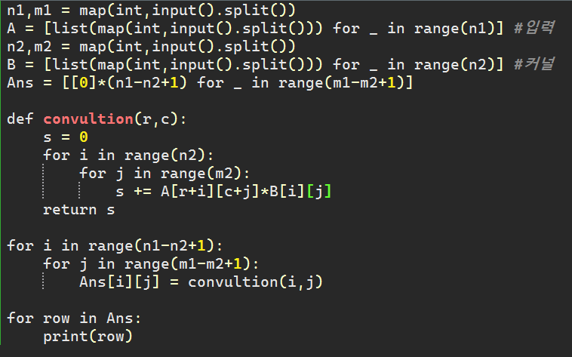
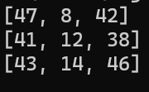
확인 문제 8-1-2

Slide 15
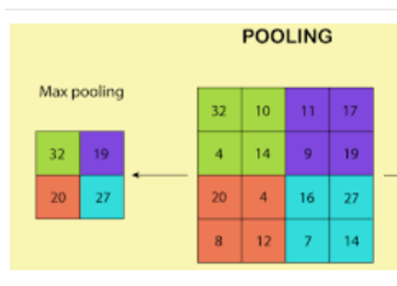
확인 문제 8-1-3
[10,8] [7,10]
[9, 7] [8,5 ]

Slide 16
합성곱 신경망의 구현
keras.layers.Conv2D(필터의 개수)

Slide 17
합성곱 신경망의 구현
keras.layers.MaxPooling2D(풀링 크기)

Slide 18
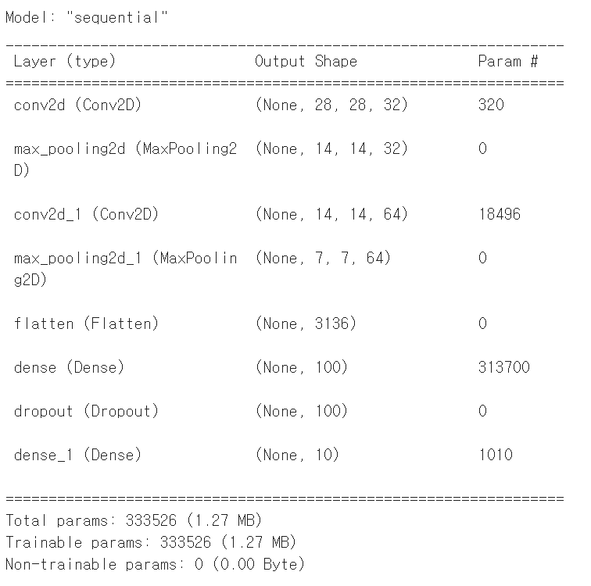
합성곱 신경망의 구현
전체 모델 구조

Slide 19
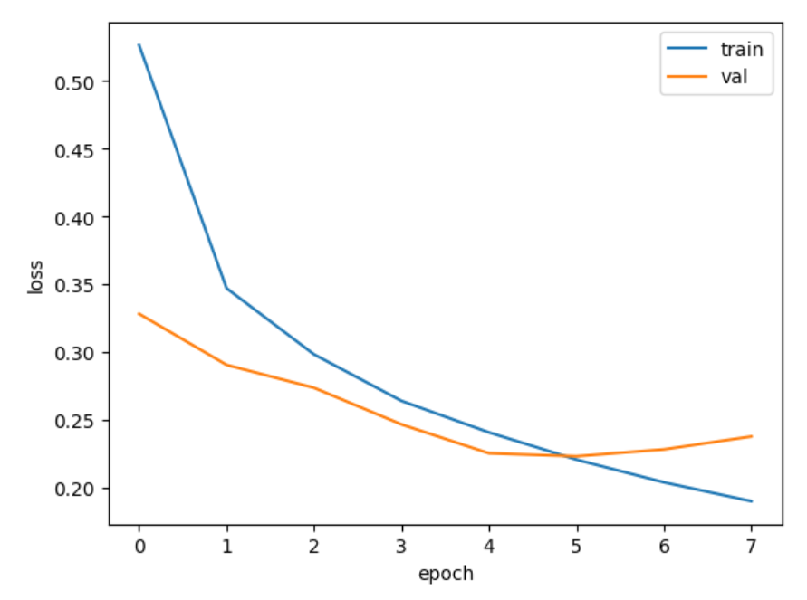
실행 결과

Slide 20
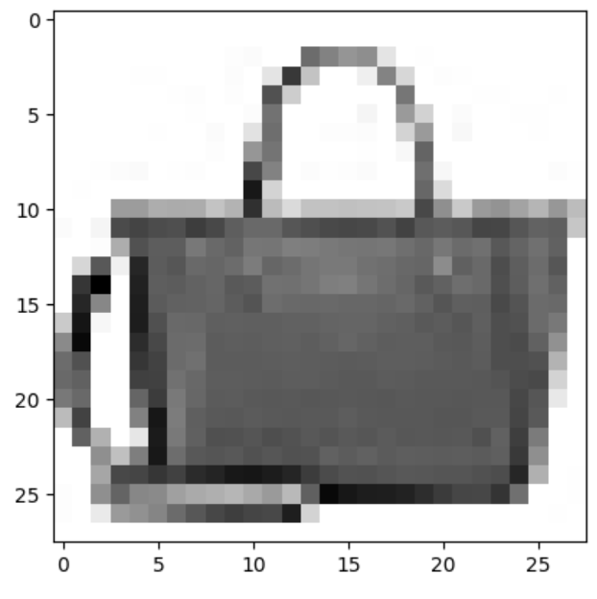
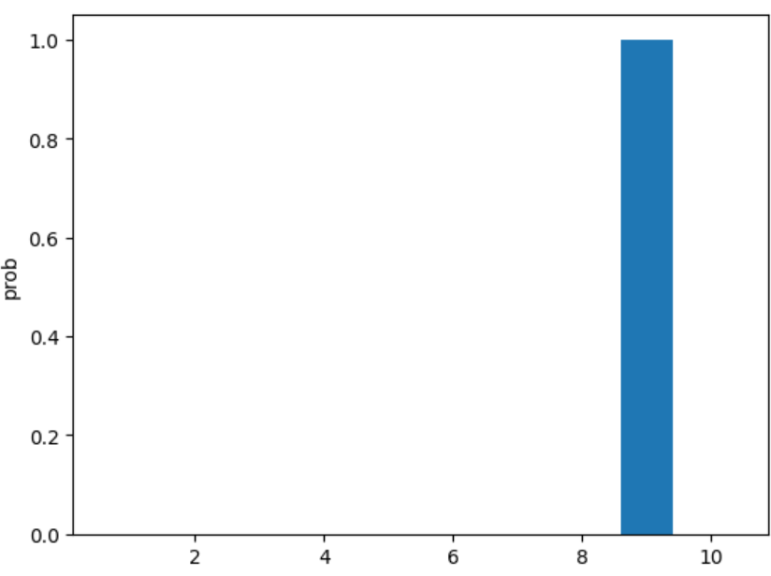
실행 결과
첫 번째 검증 데이터의 예측값

Slide 21
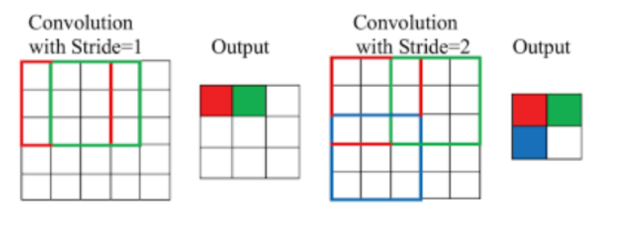
확인 문제 8-2-1
2번: 스트라이드 (strides)

Slide 22
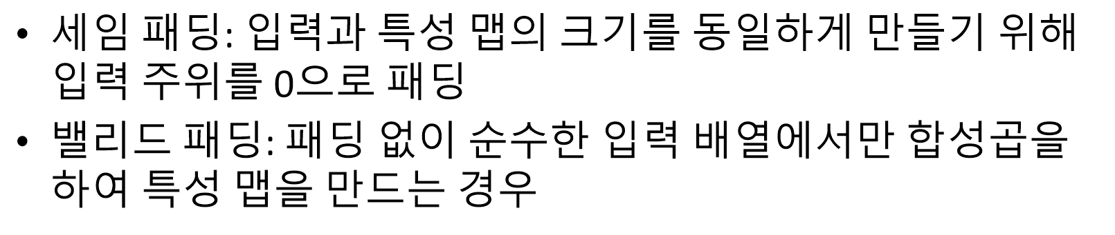
확인 문제 8-2-2
4번

Slide 23
확인 문제 8-2-3
4번
첫 번째 매개변수인 풀링의 크기는 최대 2개의 정수로 구성해야 함

